Slide 1
刻板印象大揭密
我們不一樣
報告者：鄧奕靖、鄭亦呈、鄭筱儒、張巧甯
指導老師：劉慧茹、許芝榆

Slide 2
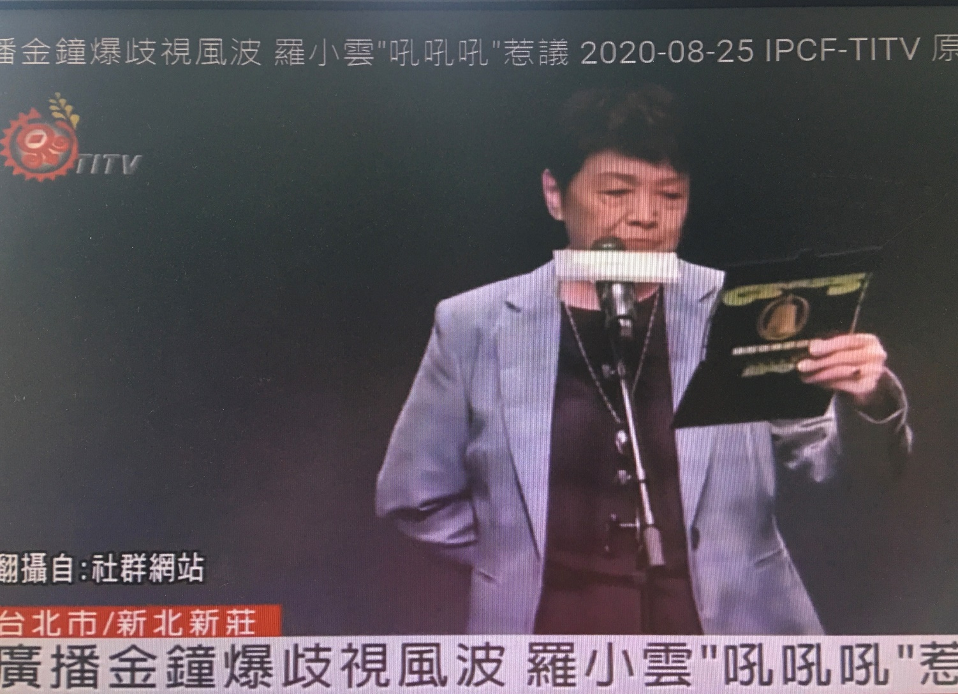
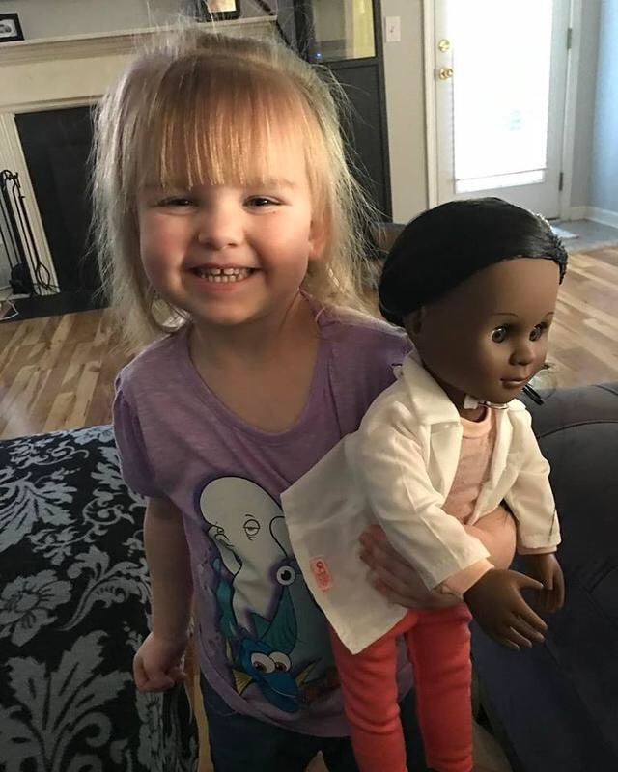

Slide 3

研究目的
1. 了解甚麼是刻板印象
2. 探討隱藏在生活中的刻板印象
3. 了解海星國小低、中、高年級學生，
對種族、外表、性別議題的刻板印
象有何不同

Slide 4
研究方法
文獻蒐集：從網路、書籍尋找相關資料
並整理成重點
問卷調查：透過精心設計的問卷，了解研究對象
的真實想法

Slide 5
研究流程
20%
40%
決定研究主題
60%
80%
確認研究內容及目的
決定隊名
查詢文獻資料
100%
圖書資料
網路資料
論文資料
執行問卷調查
資料分析
問卷設計
問卷發放
統整問卷
結果討論
產生統計圖表
內容分析
內容統整
結果撰寫

Slide 6
刻板印象/偏見/歧視
刻板印象
偏見
歧視
人對於特定團體的特質有特定的信念
對特定族群或團體的人有負面情緒
針對特定團體做出負向行為

Slide 7

常見的刻板印象
1.性別刻板印象
2.地區或種族刻板印象
01
02
3.外表刻板印象
06
4.喜好刻板印象
03
5.年齡刻板印象
05
04
6.身分或社經地位

Slide 8
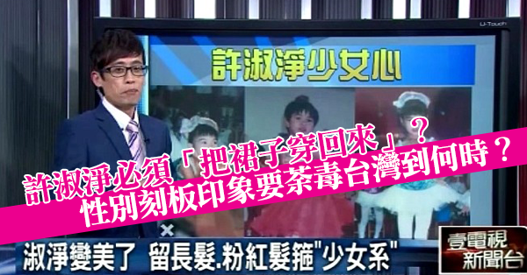

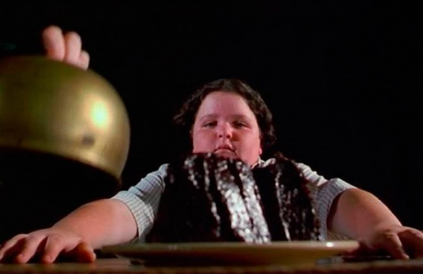
隱藏在生活中的刻板印象
新聞媒體
廣告
標題易造成「女性應有形象」的誤導
清潔用品多以女性為形象
影視作品
肥胖者都貪吃、笨拙

Slide 9
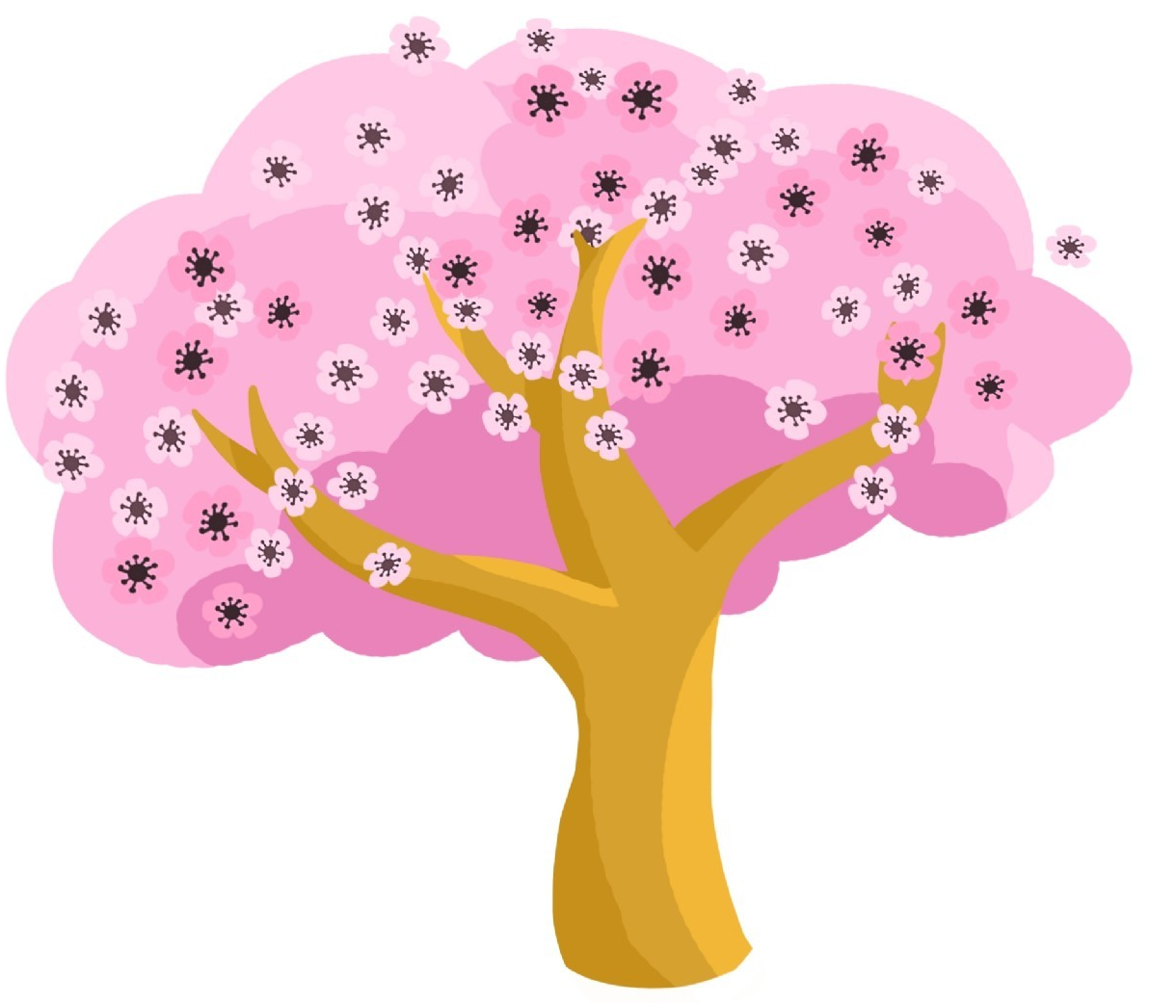
問卷調查
研究對象
以花蓮縣海星國小一、三、六年級學生為研究範圍，每年級各3班，共9班學生，約計272人
研究結果與分析
一共發出272張問卷，收回272張，其中269張為有效問卷，其中3張為無效問卷

Slide 10
關於性別刻板印象的調查
關於自身形象的問題，出現明顯的對比。推測因旁人多以類似的打扮呈現，有些則受父母影響，因而自然聯想。

Slide 11

關於性別刻板印象的調查
多數人傾向男生力氣較大。推測因男生天生力氣確實普遍大於女生，加上在校師長多請男生協助搬重物。而高年級學生表示常被女生打，因此認為女生力氣也不小。

Slide 12
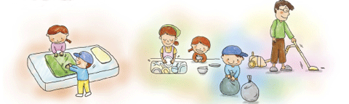
關於性別刻板印象的調查
男女比例差距明顯較其他小。推測，因有雙薪家庭與單親家庭的情形，使受測者出現單一傾向或彼此分工的選擇。

Slide 13

關於種族刻板印象的調查
多數人是否定的。推測因班上的原住民同學不能喝酒，而有此認知。

Slide 14
關於種族刻板印象的調查
六年級的答案較為平均。推測因高年級接觸到的資訊較多，中低年級對於原住民的印象多數以身邊的同學為參考，因此對其認知有限。

Slide 15
關於種族刻板印象的調查
多數人對黑人的印象比較負面，推測因受試者多未接觸過黑人，因此對黑人的印象多受網路、電影的影響，由此可見生活中處處充滿對有色人種的刻板印象。

Slide 16
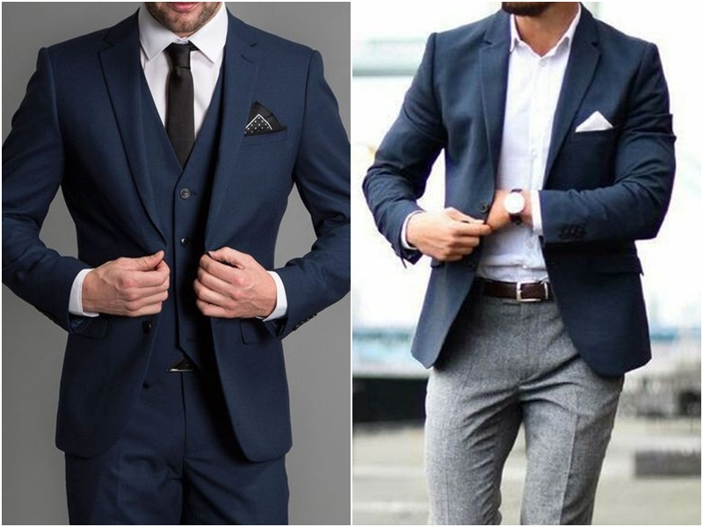
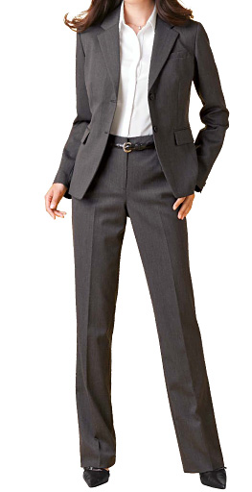
關於外表刻板印象的調查
低年級學生對外表穿著較無特別感覺，而中高年級對西裝較有高地位的認知。推測因低年級多以自身家長為參考例子，中高年級則受電視劇影響居多。

Slide 17
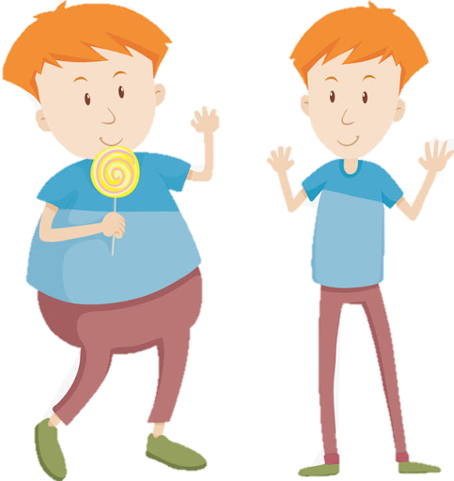
關於外表刻板印象的調查
多數人認為身材較豐盈者食量較大，而高年級的結果較為平均。推測高年級因進入成長關鍵期，常看見同學食量增加，因而認為身材瘦小者食量也不小。

Slide 18
關於外表刻板印象的調查
多數人偏向身材高者年紀較長，低年級的結果尤其明顯。推測因低年級學生與中高年級學生相比，有明顯的身高差距，而認定高大等於年紀長。

Slide 19
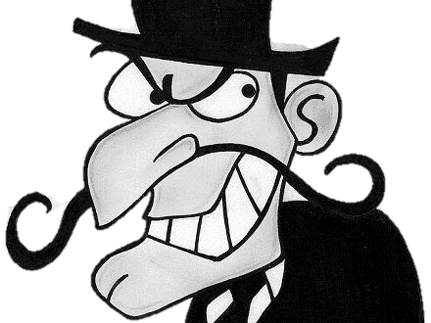

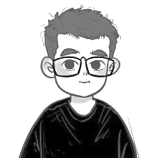
關於外表刻板印象的調查
多數人對滿臉鬍鬚者較有敵意，唯高年級分布稍平均。推測中低年級對壞人的印象多受卡通等影視作品影響。高年級接觸的社會新聞較多，因此對壞人有多種面貌較有概念。

Slide 20
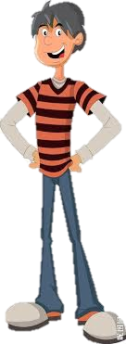
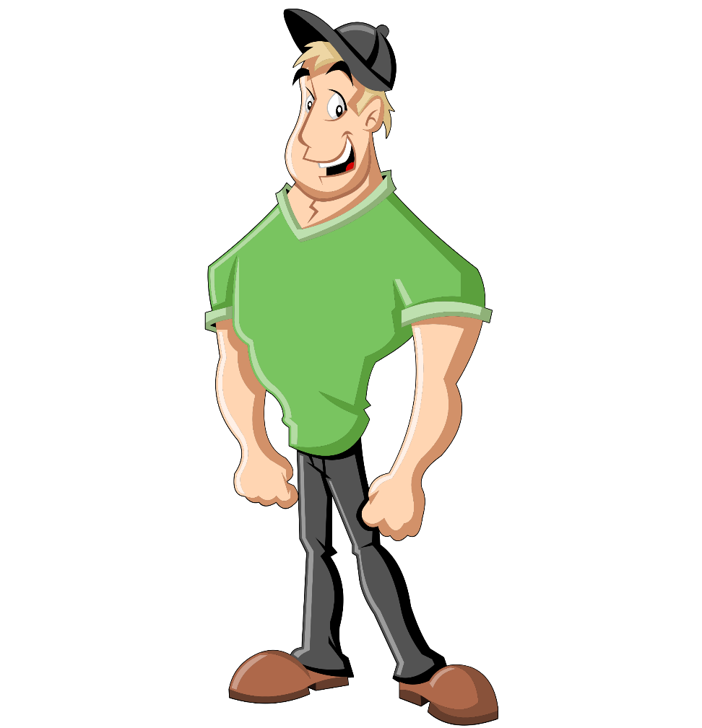
關於外表刻板印象的調查
高年級兩者差距較小。推測高年級學生了解高山上空氣稀薄，對需氧量較高的健壯之人來說，反而較為吃力。

Slide 21
問卷結果與討論
我們發現性別刻板印象的差距最為顯著，種族刻板印象的差距較小。
高年級選項間的數量較為平均，較少出現極端的數值。
1
2

Slide 22
結論
3
了解海星國小低、中、高年級學生，對種族、外表、性別議題的刻板印象有何不同
2
探討隱藏在生活中的刻板印象
1
了解什麼是刻板印象
刻板印象指人對於某些特定類型的人、事或物的一種概括看法，看法可能是來自於同一類型的人事物之中的某一個體給旁人的觀感，並不能夠代表每個屬於這個類型的人事物都擁有這樣的特質。

Slide 23
結論
3
了解海星國小低、中、高年級學生，對種族、外表、性別議題的刻板印象有何不同
2
探討隱藏在生活中的刻板印象
1
了解什麼是刻板印象
生活中處處充滿著隱藏的刻板印象，可能來自於媒體版面、網路資源、日常生活等，為避免被這些錯誤觀念所影響，我們應培養相對的敏感度，留意背後所隱藏的訊息與意涵。

Slide 24
結論
3
了解海星國小低、中、高年級學生，對種族、外表、性別議題的刻板印象有何不同
2
探討隱藏在生活中的刻板印象
1
了解什麼是刻板印象
學生對於性別刻板印象差距較大，種族刻板印象則差距較小。推測是因性別上的特徵差異較為明顯，因此較容易有分別。多數學生對不同族群較無特別概念，因此差異性不大。
研究結果顯示，隨著年級越高，選項間的數值越平均，推測是因為接觸到的資訊管道更多，也較能接受不同的可能性，加上學校的教育課程與生活上的潛移默化，讓學生更能打破傳統的刻板印象。

Slide 25
衷心感謝您的聆聽
敬請賜教
正因我們不一樣 思想才能更多樣

